Slide 1
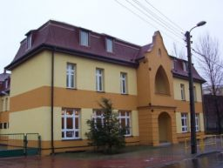
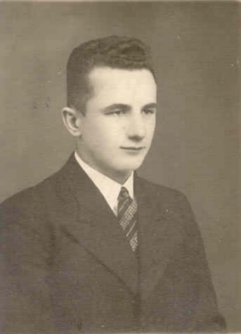
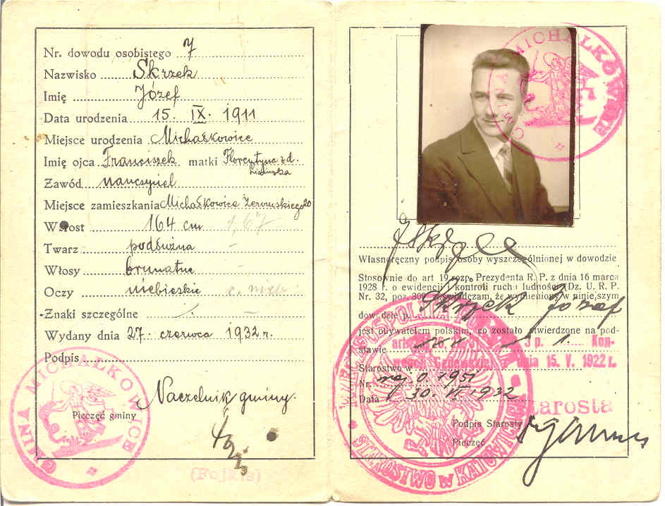
JÓZEF SKRZEK (1911 - 1941)

Slide 2
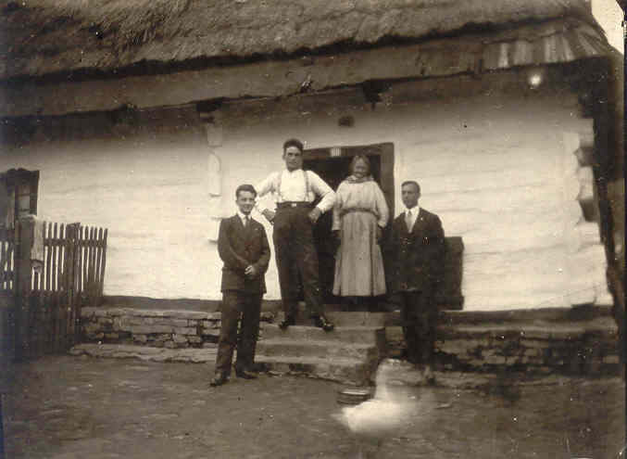
Józef Skrzek urodził się 15 września 1911 roku w Siemanowicach Śląskich – Michałkowicach.
Syn Florentyny i Franciszka.
Ukończył osiem klas w szkole podstawowej w Michałkowicach.

Slide 3
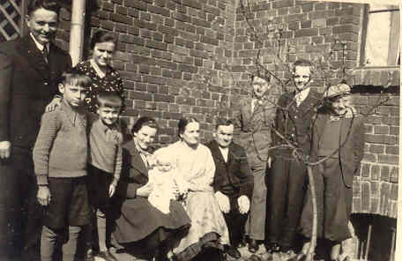
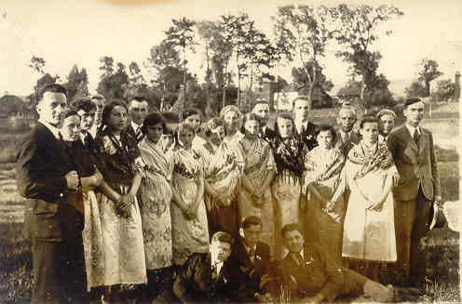
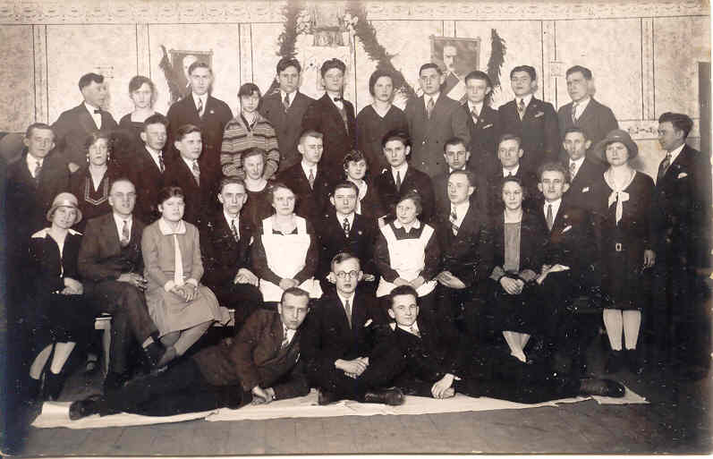

Slide 4
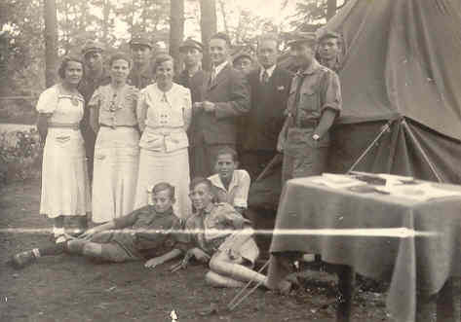
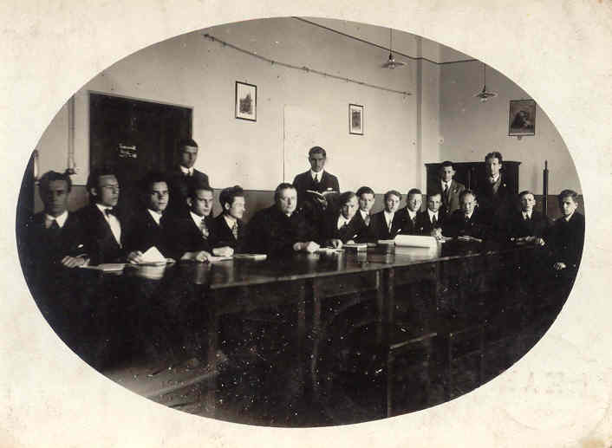
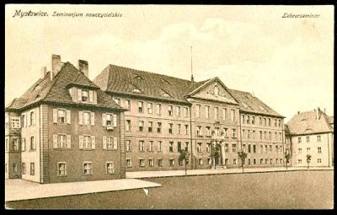
Młody uczeń zapisuje się do drużyny harcerskiej im. Adama Mickiewicza, w której zostaje zastępowym.
Po szkole podstawowej, wstąpił do seminarium nauczycielskiego w Mysłowicach.

Slide 5
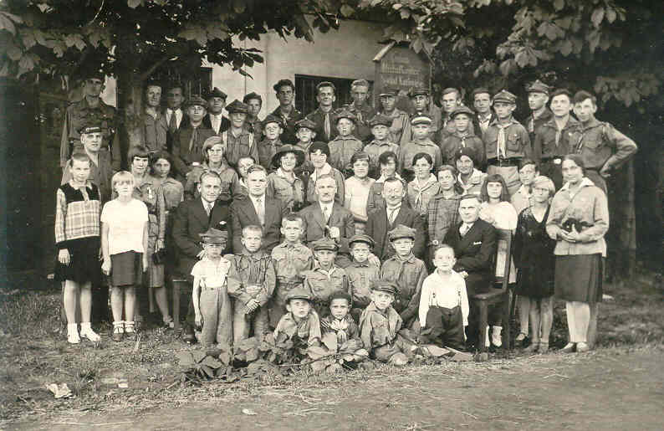

Slide 6
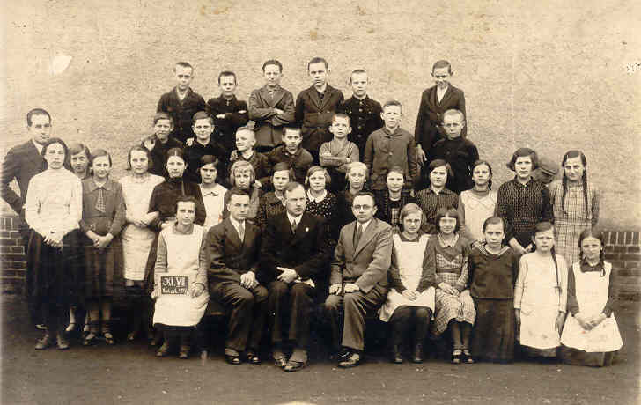
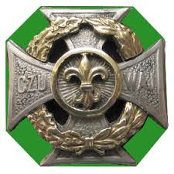
Po 1932 roku zaczyna pracę jako nauczyciel w szkole w Brzezinach Śląskich, a następnie w Piecach.
Nauczał przedmiotów artystycznych, przyrody,
języka polskiego i literatury.
W 1935 roku został podharcmistrzem.
W okresie 1937–1939 był pedagogiem na Uniwersytecie Ludowym w Górkach Wielkich i studentem w Wyższym Studium Handlowym w Krakowie.

Slide 7
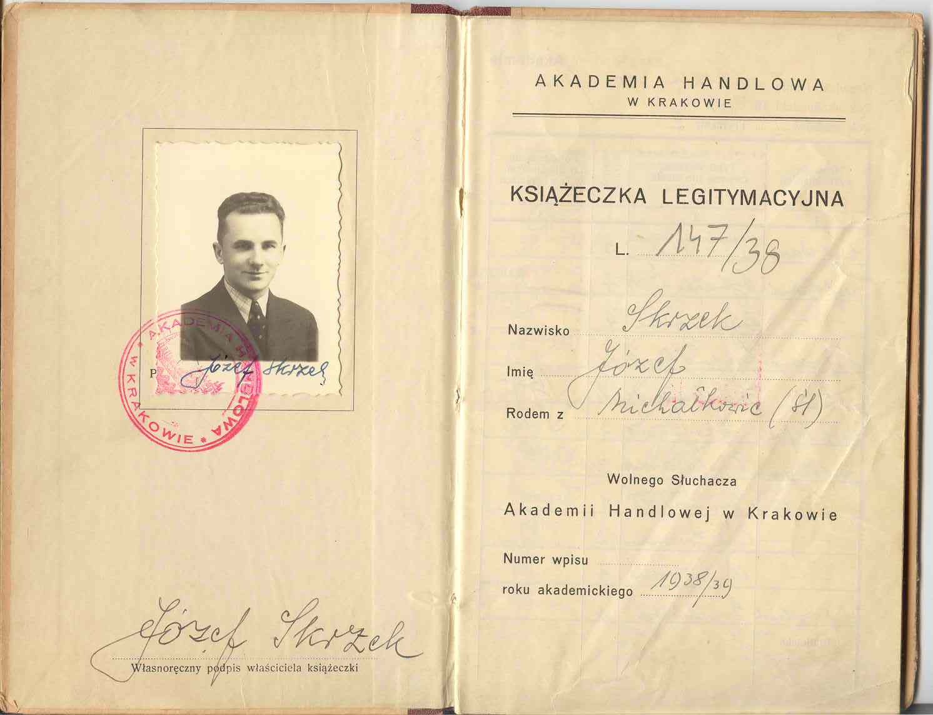
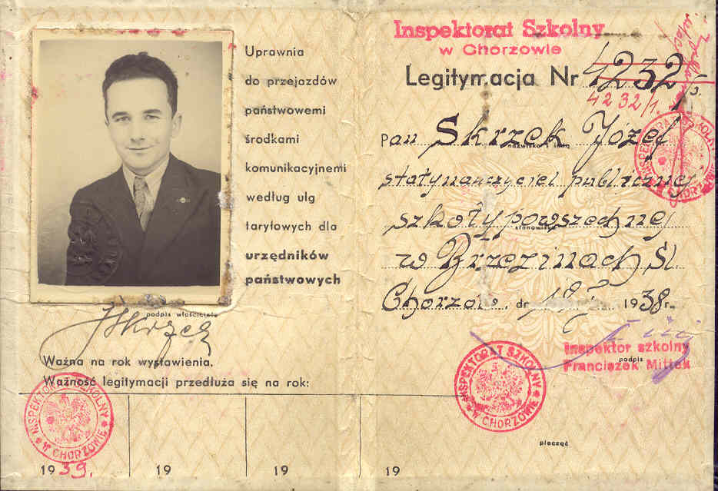

Slide 8
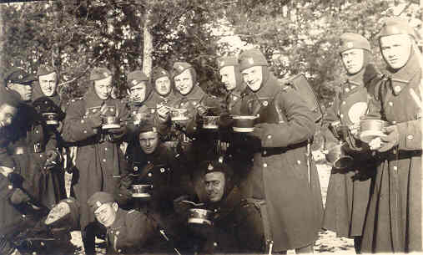
Miesiąc przed wybuchem II Wojny Światowej został oficerem 3 Pułku Strzelców Podhalańskich.
Podczas okupacji niemieckiej wstąpił do organizacji konspiracyjnej-Siły Zbrojne Polski.
W 1940 roku SZP powierzyły mu inspektorat wojskowy w okręgu katowickim w celu nawiązania kontaktów z tajnym harcerstwem. Używał wtedy pseudonimu „Gromek”.

Slide 9
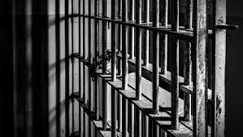
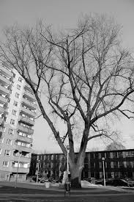
Został aresztowany w Katowicach w kawiarni „Europa” podczas spotkania z łączniczką Heleną Matthea „Julką” (będącą na usługach gestapo) i osadzony w więzieniu w Mysłowicach.
Zmarł 3 grudnia 1941 roku powieszony na drzewie w Bytkowie przez hitlerowców, w tym samym miejscu, gdzie 18 listopada 1941 roku stracony został Paweł Wójcik .
Jego ostatnie słowa to „Niech żyje Polska, niech żyje Chrystus Król”.

Slide 10
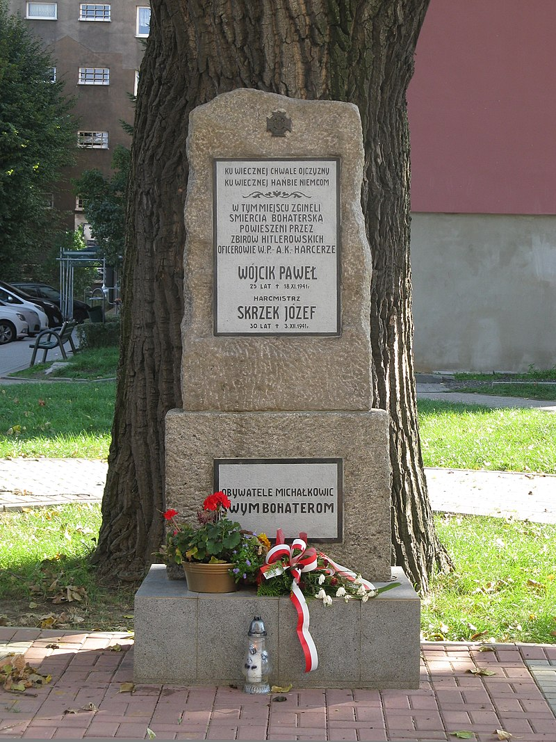
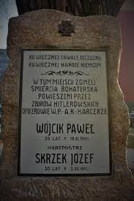
W Siemianowicach Śląskich-Bytkowie znajduje się pomnik upamiętniający śmierć Józefa Skrzeka i Pawła Wójcika na placu Skrzeka i Wójcika pod topolą, na której zostali powieszeni.

Slide 11
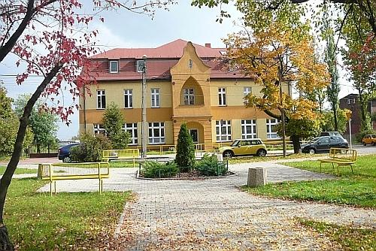
Od roku 1961 Józef Skrzek jest patronem Szkoły Podstawowej nr 13 w Siemianowicach Śląskich – Michałkowicach.

Slide 12
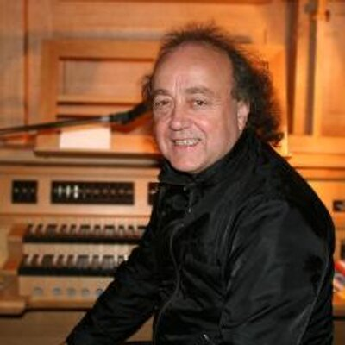
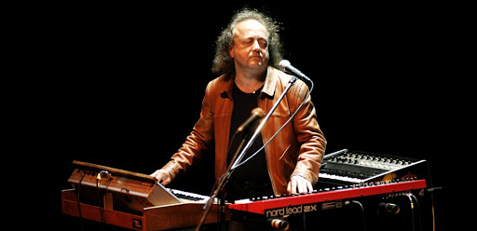
Co roku, 3 grudnia, obchodzimy uroczyście Dzień Patrona, na który zapraszamy zawsze Józefa Skrzeka. Harcmistrz był wujkiem muzyka.

Slide 13
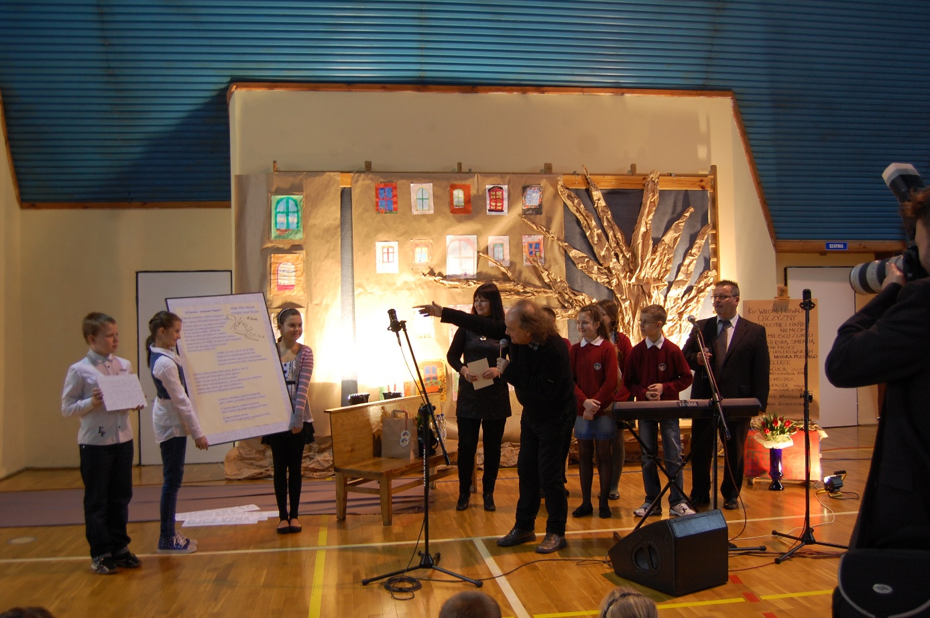
Józef Skrzek, urodzony 2 lipca 1948 roku, to wybitny basista, multiinstrumentalista, kompozytor, jeden z czołowych przedstawicieli polskiego rocka progresywnego i elektronicznego, w ostatnich latach głównie komponujący muzykę sakralną.
W 2013 roku Józef Skrzek podarował naszej szkole pieśń
„O ziemio-dzieciom Śląska”, która stała się oficjalną pięśnią SP 13.

Slide 14
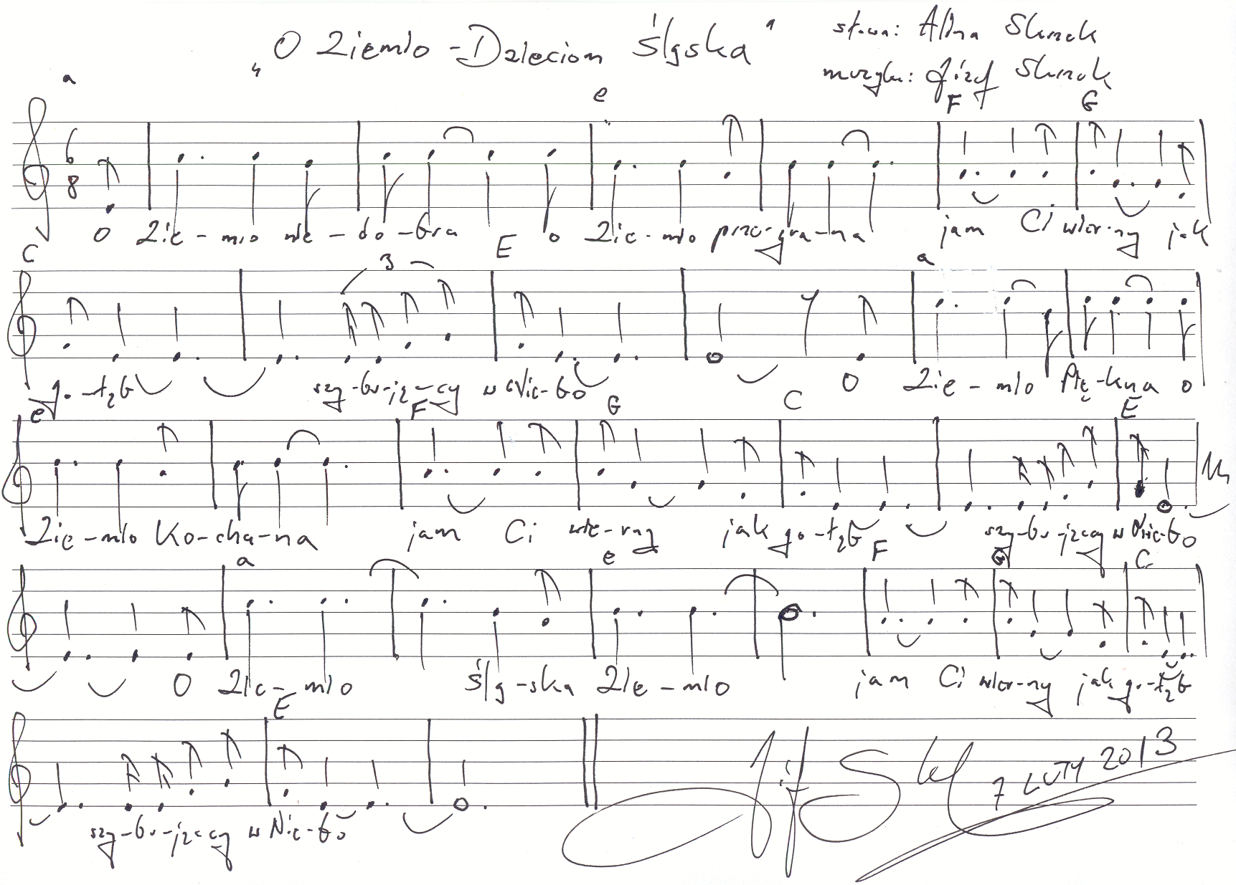

Slide 15
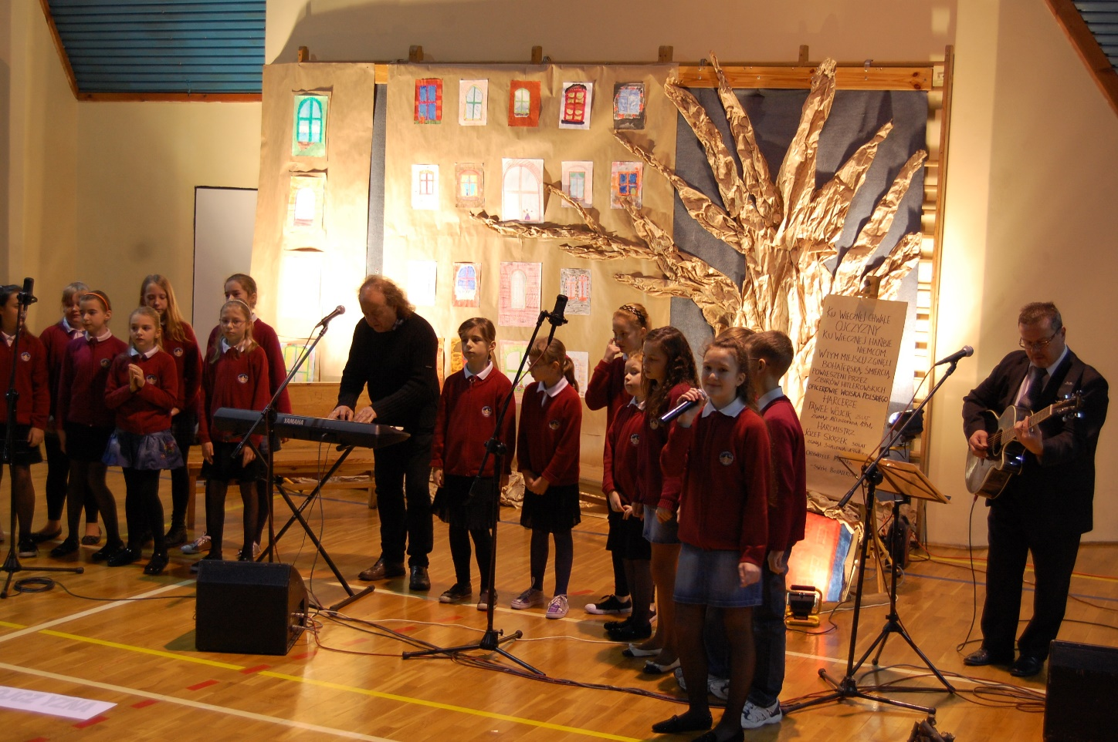
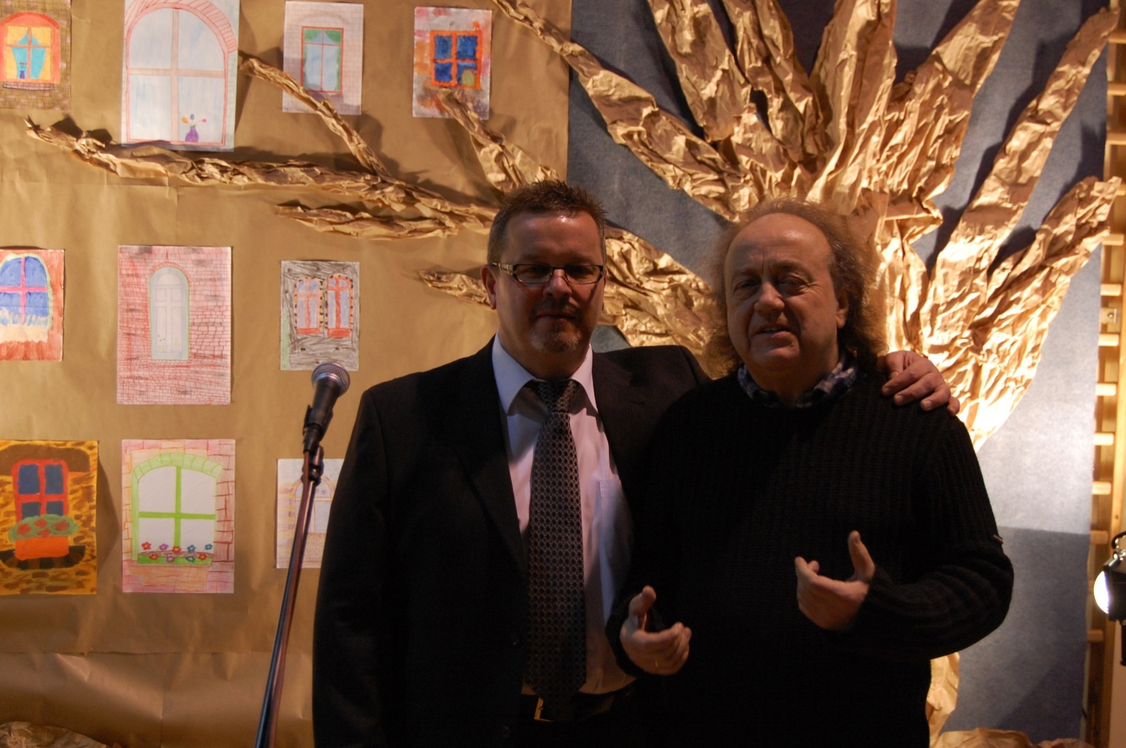
Dzień Patrona w naszej szkole.

Slide 16
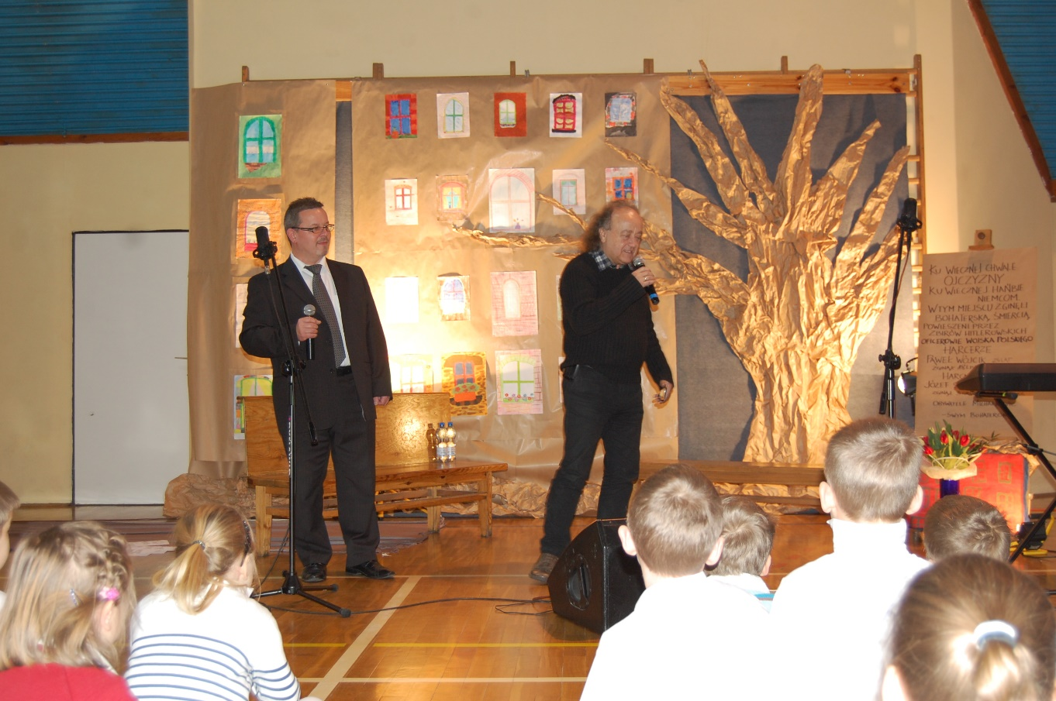
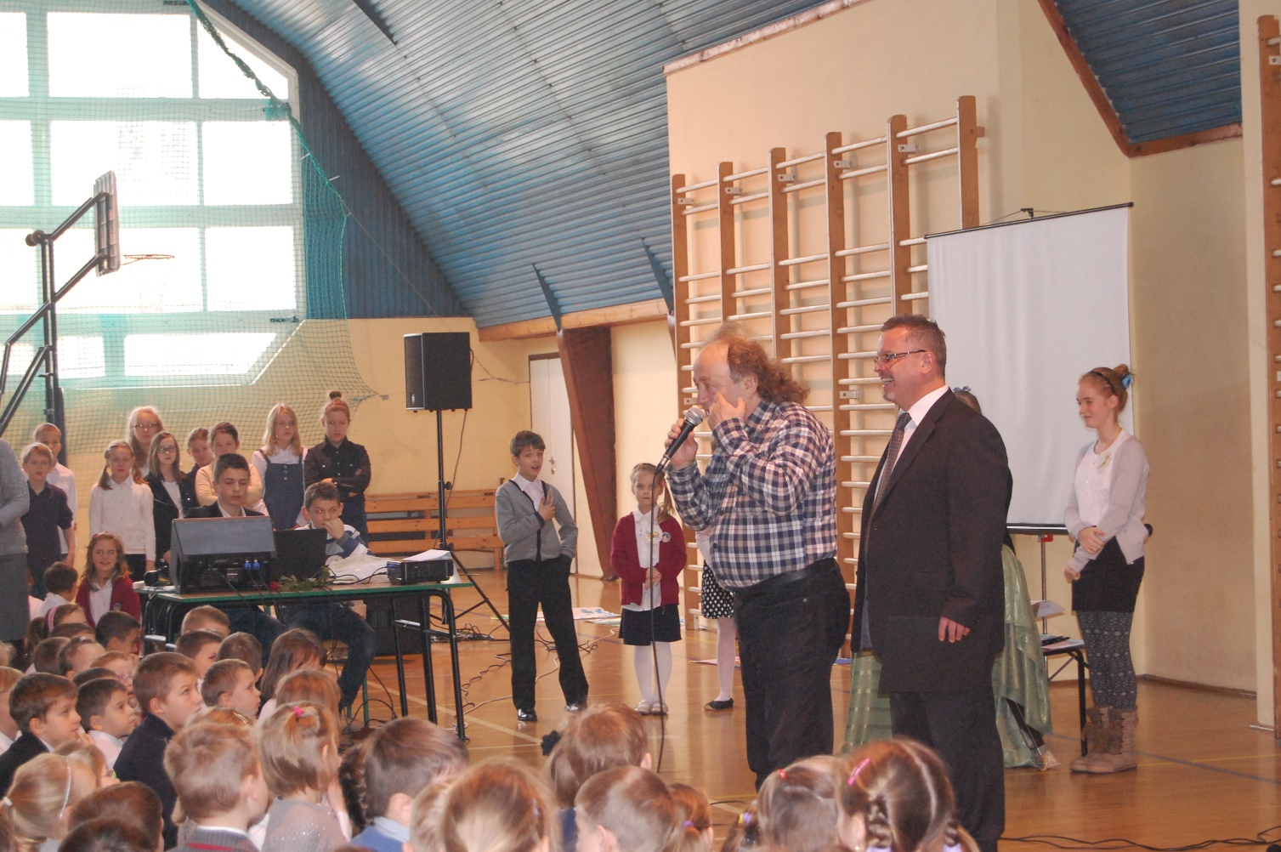
Dzień Patrona w naszej szkole.

Slide 17
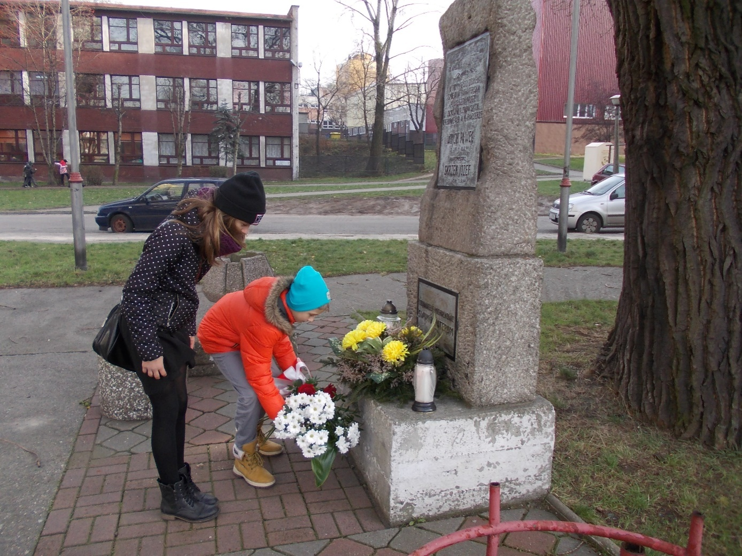
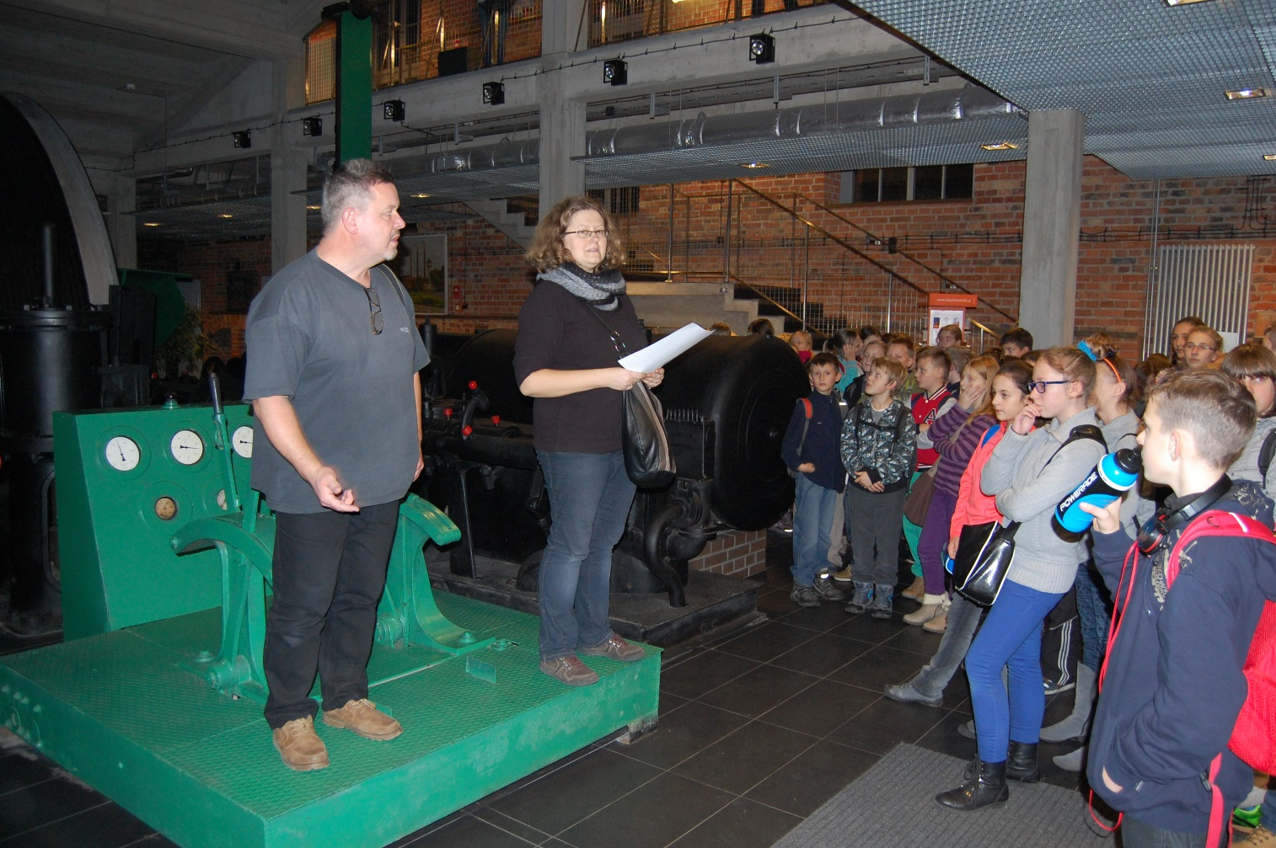
Dzień Patrona w naszej szkole.
3 grudnia składamy kwiaty
pod pomnikiem na Bytkowie.

Slide 18
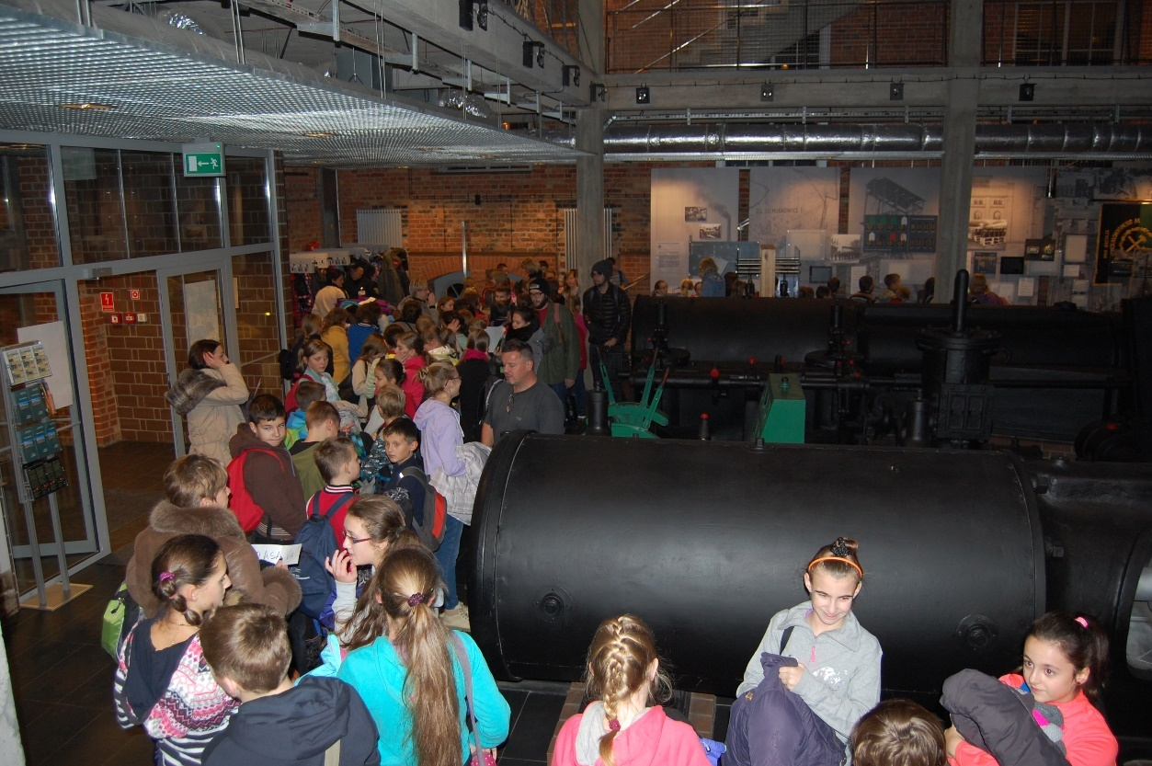
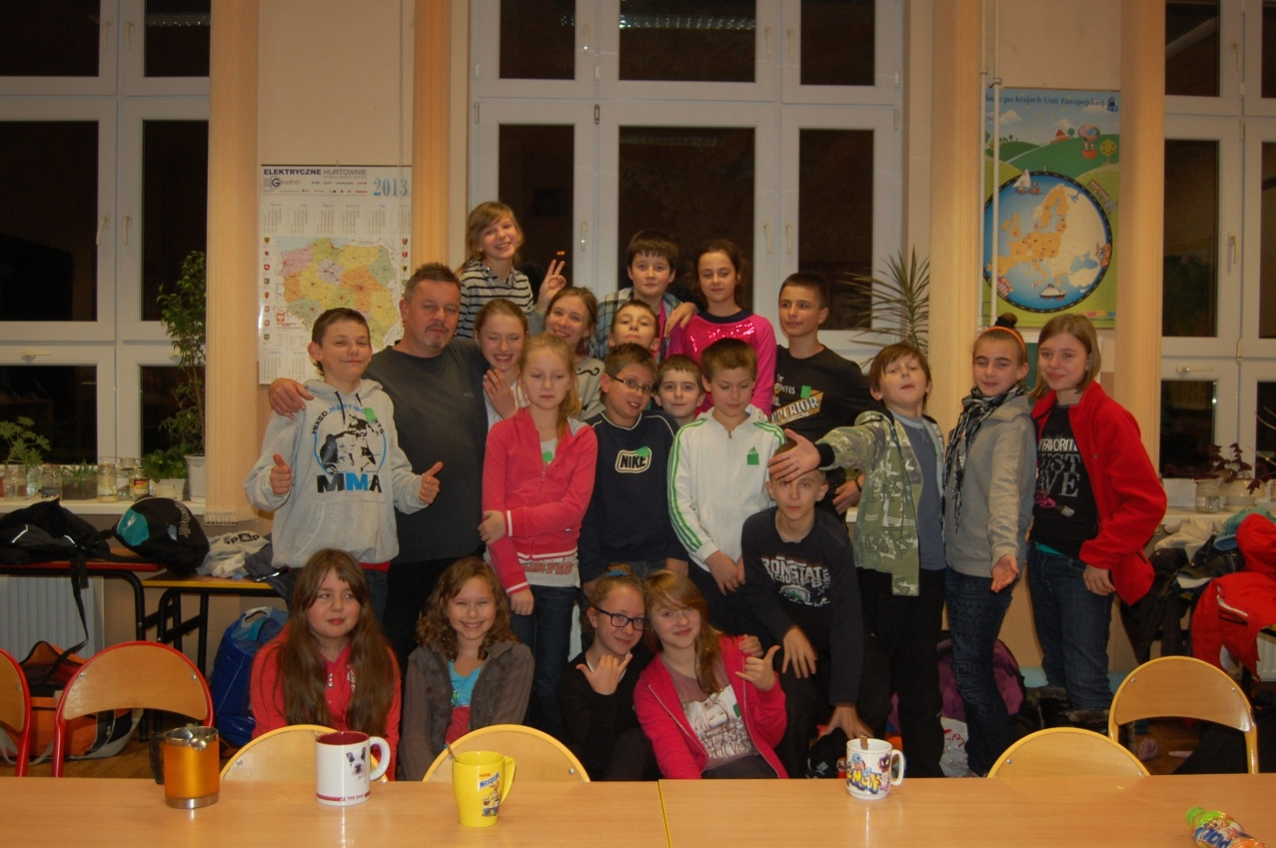
Dzień Patrona w naszej szkole.

Slide 19
DZIĘKUJEMY ZA UWAGĘ.

